Slide 1
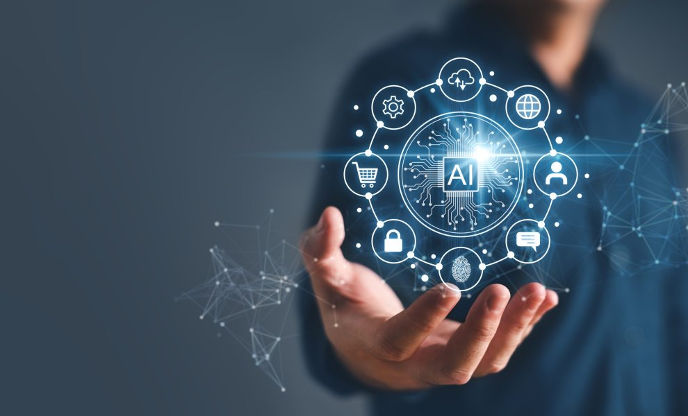
Τεχνητή Νοημοσύνη(ΤΝ)
ARTIFICIAL INTELLIGENCE(AI)

Slide 2
Τι είναι η Τεχνητή Νοημοσύνη;
Είναι κλάδος της Πληροφορικής που στοχεύει στη δημιουργία μηχανών ικανών να εκτελούν εργασίες που απαιτούν ανθρώπινη νοημοσύνη

Slide 3
Ο όρος τεχνητή νοημοσύνη αναφέρεται στον κλάδο της πληροφορικής ο οποίος ασχολείται με τη σχεδίαση και την υλοποίηση υπολογιστικών συστημάτων που μιμούνται στοιχεία της ανθρώπινης συμπεριφοράς τα οποία υπονοούν έστω και στοιχειώδη ευφυΐα: μάθηση, προσαρμοστικότητα, εξαγωγή συμπερασμάτων, κατανόηση από συμφραζόμενα, επίλυση προβλημάτων κλπ. Ο Τζον Μακάρθι όρισε τον τομέα αυτόν ως «επιστήμη και μεθοδολογία της δημιουργίας νοημόνων μηχανών»..

Slide 4
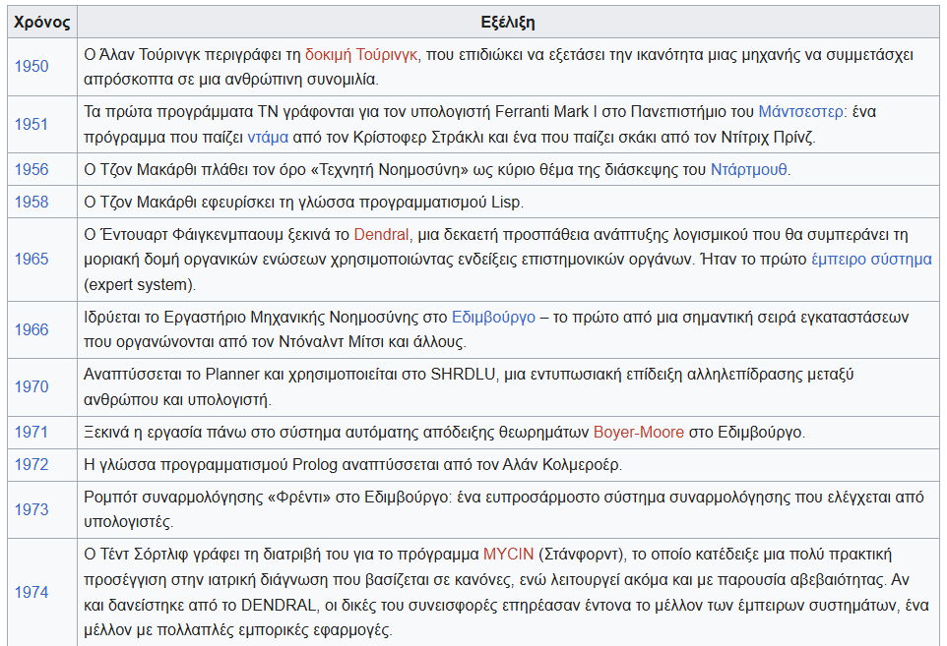

Slide 5
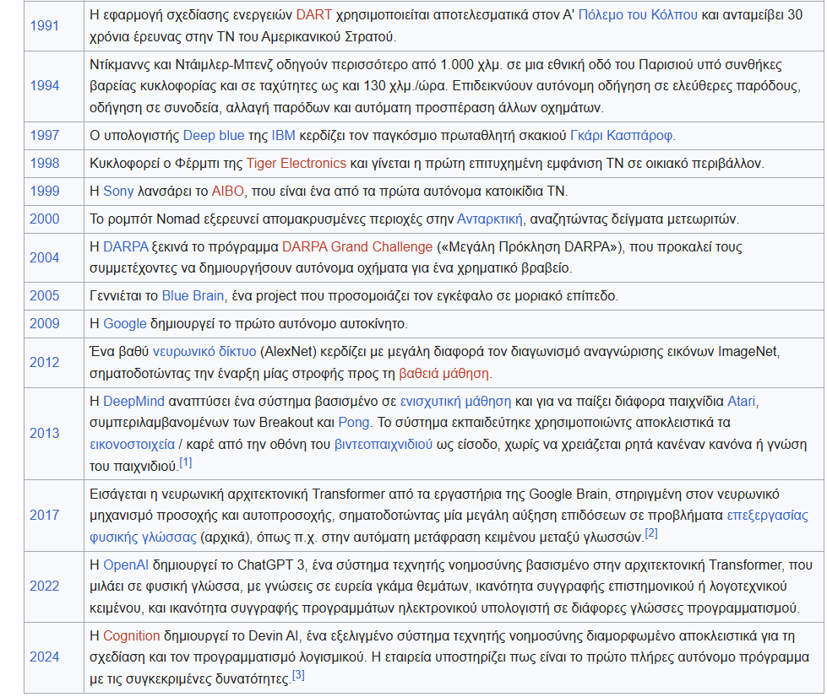

Slide 6
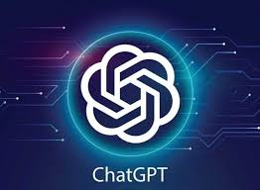
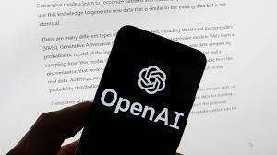
Γλωσσικά μοντέλα
Τα τελευταία χρόνια έχουν αναπτυχθεί Γλωσσικά Μοντέλα, όπως το ChatGPT, της OpenAI και το Gemini της Google. Αυτά τα μοντέλα είναι σε θέση να εκτελούν ένα ευρύ φάσμα εργασιών που σχετίζονται με τη γλώσσα. Τα μοντέλα αυτά προβλέπουν την επόμενη λέξη σε μια ακολουθία λέξεων με βάση τις προηγούμενες.

Slide 7
Για να υπολογίσει αυτήν την πιθανότητα με ακρίβεια, το μοντέλο προ-εκπαιδεύεται σε πάρα πολλά κείμενα, στην περίπτωση του ChatGPT σε όλα τα κείμενα που βρίσκονται διαθέσιμα στον Παγκόσμιο Ιστό και όχι μόνο. Από εκεί προκύπτει το ακρωνύμιο GPT που σημαίνει Generative Pretrained Transformer (δηλαδή, Παραγωγικός Προ-εκπαιδευμένος Μετασχηματιστής). Η λέξη μετασχηματιστής αναφέρεται στο είδος των νευρωνικών δικτύων που χρησιμοποιείται.

Slide 8
Νευρωνικό δίκτυο
Ένα νευρωνικό δίκτυο είναι ένα υπολογιστικό μοντέλο που αποτελείται από ένα σύνολο συνδεδεμένων κόμβων ή νευρώνων που δουλεύουν μαζί για να επεξεργαστούν πληροφορίες και να λύσουν προβλήματα. Οργανώνονται σε επίπεδα:
Εισόδου: λαμβάνει τα αρχικά δεδομένα
Κρυφά επίπεδα: εκτελούν υπολογισμούς και μετασχηματισμούς
Εξόδου: Παράγει το τελικό αποτέλεσμα ή πρόβλεψη

Slide 9
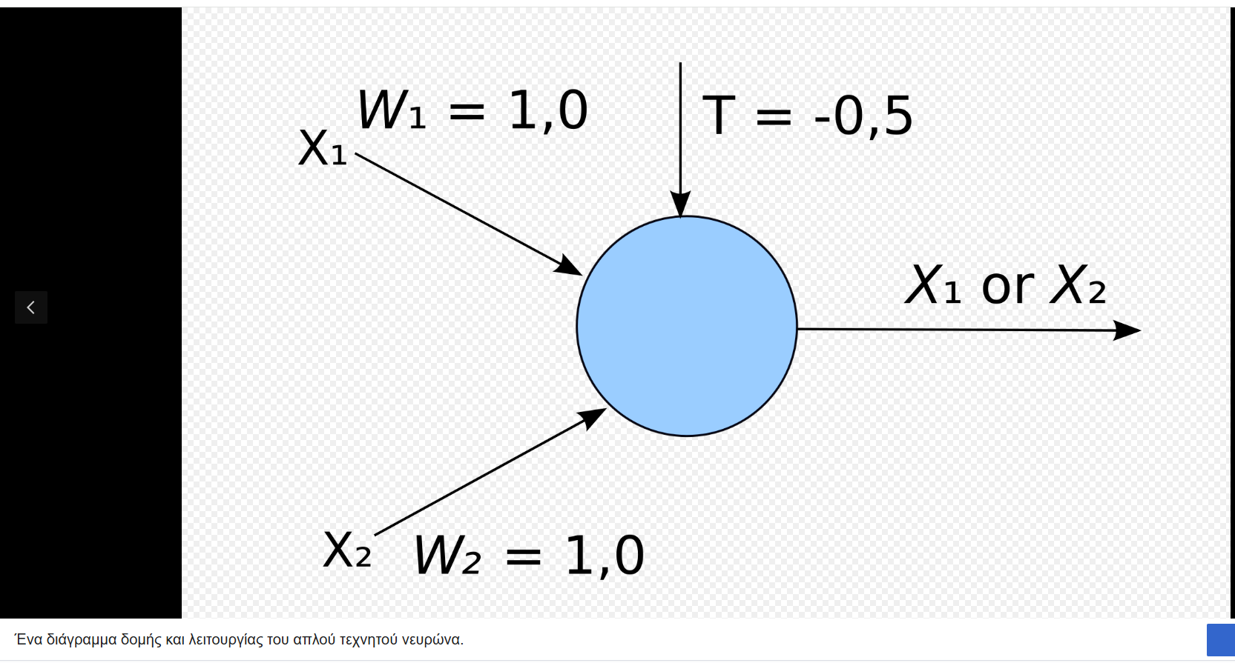

Slide 10
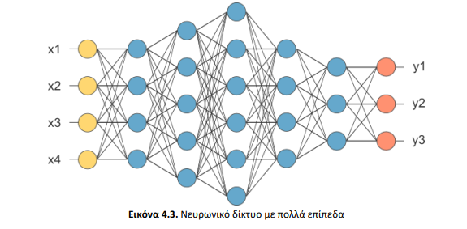

Slide 11
Οι συνδέσεις μεταξύ των νευρώνων έχουν βάρη που προσαρμόζονται κατά την διάρκεια εκπαίδευσης του μοντέλου για να ελαχιστοποιηθεί το σφάλμα πρόβλεψης.
Η διαδικασία εκπαίδευσης περιλαμβάνει τη χρήση αλγορίθμων βελτιστοποίησης.
Τα νευρωνικά δίκτυα χρησιμοποιούνται σε διάφορους τομείς, όπως η αναγνώριση εικόνας, η ανάλυση ιατρικών εικόνων για διάγνωση ασθενειών, η επεξεργασία φυσικής γλώσσας μέσα από ταξινόμηση λέξεων και φράσεων, η πρόβλεψη δεδομένων, ρομποτική και αυτόνομη οδήγηση κλπ

Slide 13
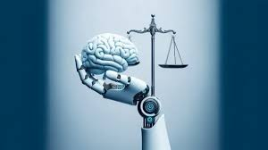
Ηθική και Τεχνητή Νοημοσύνη
Η χρήση νευρωνικών δικτύων εγείρει και ηθικά ζητήματα, όπως η προκατάληψη και η διαφάνεια. Είναι σημαντικό να αναπτύξουμε υπεύθυνη και ηθική ΤΝ που να ωφελεί την κοινωνία στο σύνολό της.

